Slide 1
파이썬 기초
객체와 클래스

Slide 2
01
복습

Slide 3
함수

Slide 4
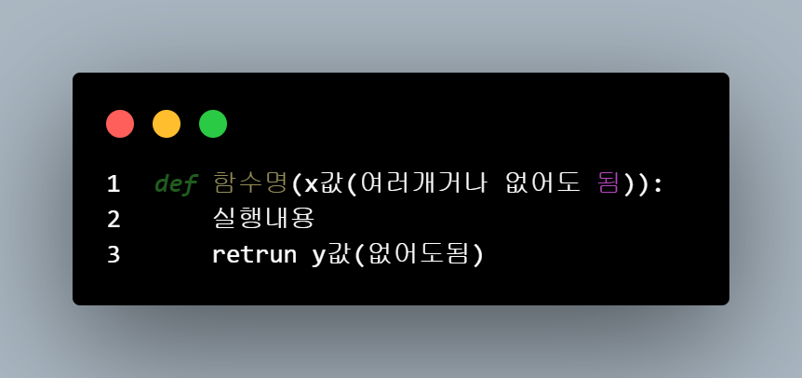
복습내용

Slide 5
02
객체와 클래스

Slide 6
클래스와 객체란?

Slide 7
클래스와 객체란?
클래스(class, 어원: classification)는 객체 지향 프로그래밍(OOP)에서 특정 객체를 생성하기 위해 변수와 메소드를 정의하는 일종의 틀(template)이다. 객체를 정의하기 위한 메소드와 변수로 구성된다.
객체는 클래스로 규정된 인스턴스로서, 변수 대신 실제값을 가진다.

Slide 8
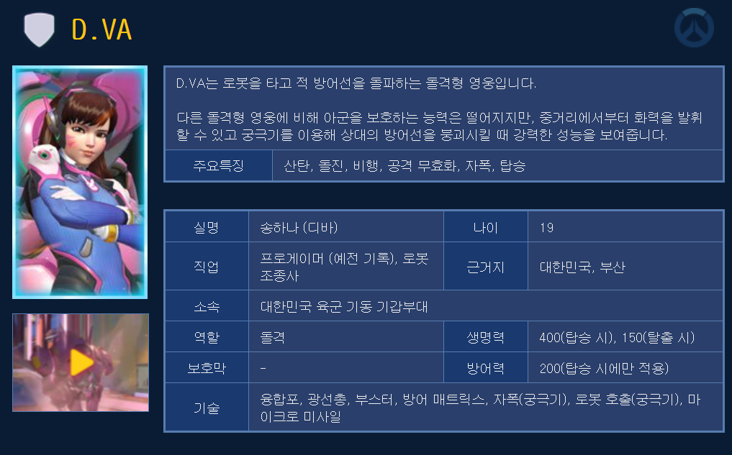
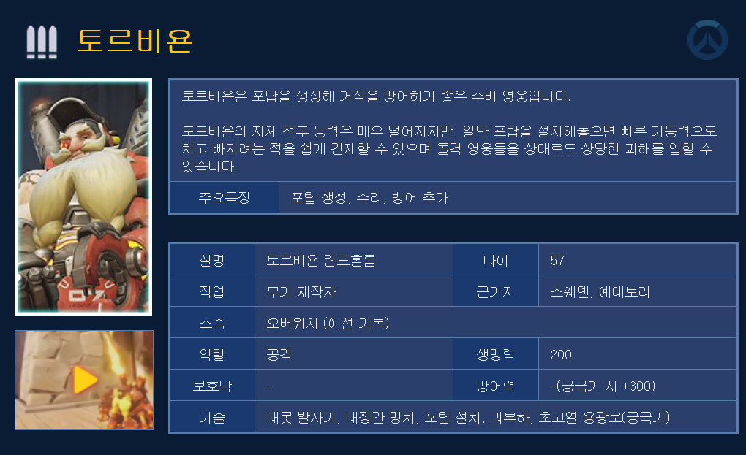

Slide 9
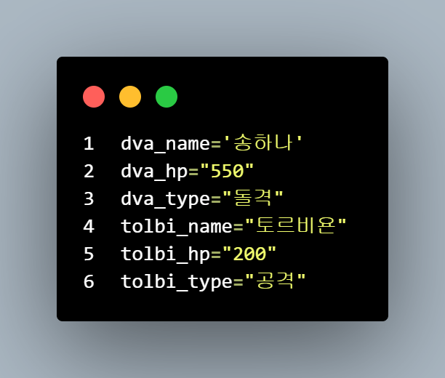

Slide 10
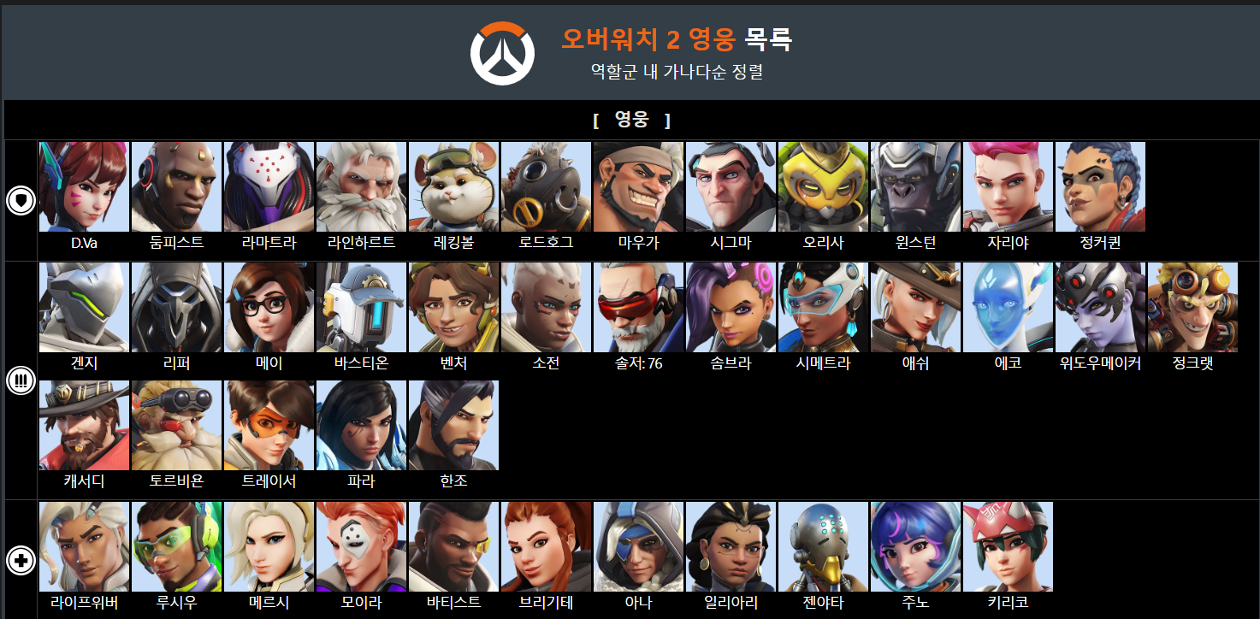

Slide 11

$41×3=$123

Slide 12
정보
HP
역할군
이름

Slide 13
클래스

Slide 14


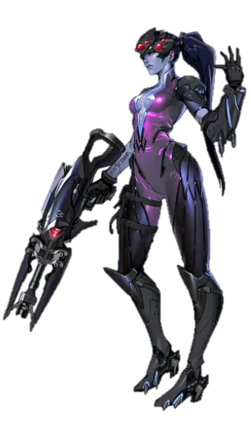

객체
정보(클래스)
HP
역할군
이름

Slide 15
03
상속

Slide 16
부모클래스
자식클래스1
자식클래스2

